Slide 1


Первичная обработка и представление статистических данных
Занятие 8
09.11.2022
Практические занятия по первой дисциплине майнора «Прикладной статистический анализ»
КАБАЕВА Елена Владимировна, к.э.н., доцент
elena7296434@gmail.com @elekabaeva
2022/2023 учебный год

Slide 2
Домашнее задание 7 (задано 19.10.2022). До 09.11.2022
Необходимо подобрать данные в динамике (1 показатель, 20-25 наблюдений).
Провести расчеты цепных и базисных показателей:
абсолютного прироста
темпа роста
темпа прироста
Рассчитать средние показатели:
Средний абсолютный прирост
Средний темп роста
Средний темп прироста
Построить прогноз на три уровня вперед двумя способами:
На основании среднего абсолютного прироста
На основании среднего темпа роста.
Описать ход работы и сделать экономически значимые выводы:
Сравнить результаты расчетов
Дать экономическую интерпретацию
Указать единицу измерения всех показателей
Результаты оформить в виде двух файлов:
Текстовый – с описанием работы и выводов в формате *.pdf
Расчетный и графический в формате MS Excel (для проверки должны быть доступны все формулы и функции, которые использованы, должна прослеживаться последовательность и логика расчетов).
Загрузить два файла: в формате *.pdf (текстовая часть) и в формате *.xls (расчетная и графическая часть) по ссылке: https://docs.google.com/forms/d/e/1FAIpQLSfA7nd0Wt5hUJq7gG0TTlmBnYVE01cjBs0YVMjTaLPb-sfL9g/viewform
В текстовой части отразите обязательно заголовок. Это может быть: «Анализ показателей ряда динамики на примере данных о стоимости жилья» и т.п.

Slide 3
Домашнее задание 8. До 09.11.2022
Подобрать пространственные данные (2 показателя, 20-40 наблюдений) и представить в виде таблицы в MS Excel. В качестве одного из показателей рекомендуется использовать данные из того массива наблюдений, который уже анализирован при выполнении Модульного задания № 1 по одномерным данным и добавить еще один показатель, который по экономическому смыслу может быть взаимосвязан с исходным. Если же данных в этой области найти не удается, тогда можно взять двумерный массив пространственных данных из другой области исследования.
Построить корреляционное облако (диаграмму рассеяния/точечную диаграмму) средствами MS Excel. Нанести линию тренда. Сделать предварительный вывод о наличии связи между признаками.
Рассчитать коэффициент корреляции двумя способами:
«вручную» по формуле (построив для этого расчетную таблицу в MS Excel)
используя функцию «КОРРЕЛ» в MS Excel
Сравнить результаты расчетов (в п.3), а также насколько они соотносятся с предварительным выводом, сделанным в п.2 (подтверждают ли или не подтверждают его).
Дать заключение о наличии и направлении связи между показателями.
Результаты (расчеты и графики) оформить в виде файла в формате MS Excel (для проверки должны быть доступны все формулы и функции, которые использованы, должна прослеживаться последовательность и логика расчетов).
Загрузить по ссылке: https://docs.google.com/forms/d/e/1FAIpQLSeo-_1lA1SUPdJdowQq9K9LD3JFjs6ZhJasZ_IMtbzMhXOdCw/viewform

Slide 4
Двумерные данные. Определение корреляционной зависимости между ними. Построение двумерной линейной регрессионной модели.
Видеосюжеты в помощь:
Регрессия - обзорный видеосюжет (9 мин.):
https://drive.google.com/drive/folders/1F84a_ftgPdG9qVlFsMDLiszlFnqGlIK3?usp=sharing
В помощь к выполнению пункта 2 домашнего задания №9:
Регрессия - расчет вручную в MS Excel и интерпретация коэффициентов (12 мин): https://drive.google.com/drive/folders/1qRZ7TpzyGb921KRkFO7MYVZSrg7xUWcI?usp=sharing
Регрессия - расчет с использованием модуля “Анализ данных” в MS Excel (10 мин): https://drive.google.com/drive/folders/1j4zW6GHx8ByaBy6UuqVNyYexMGOLjzAu?usp=sharing
РЕГРЕССИОННЫЙ АНАЛИЗ:
На какие вопросы отвечает?
Чем отличается от корреляционного?

Slide 5

Построить линейную регрессионную модель
где
Шаблон интерпретации полученного уравнения регрессии:
Значение коэффициента b1 показывает, на какую величину в среднем изменится величина y при изменении х на единицу собственного измерения

Slide 6
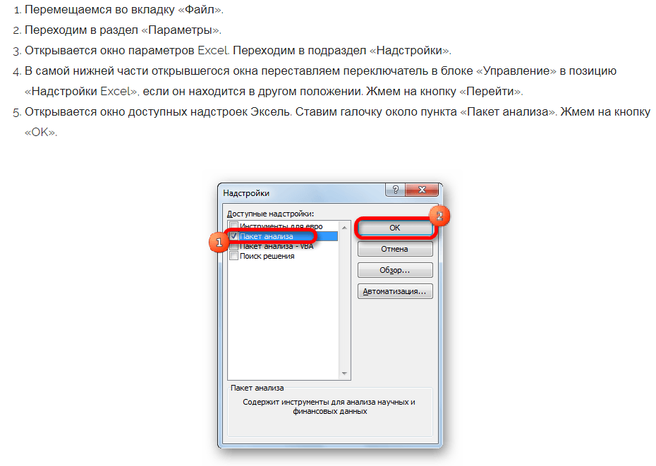
! Активировать пакет анализа в MS Excel (обязательно нужно для того, чтобы использовать функцию регрессионного анализа (ЛИНЕЙН))

Slide 7
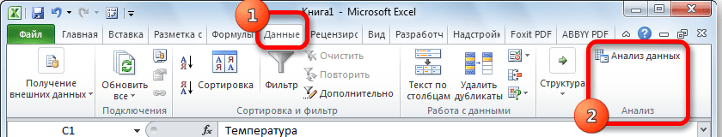
! Проверка активации пакета анализа в MS Excel

Slide 8
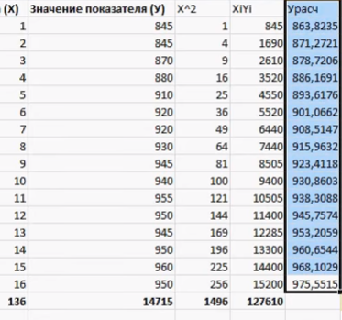
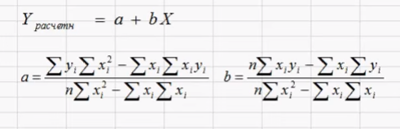

Помощь в расчетах: вспомогательные графы расчетной таблицы

Slide 9
Помощь в расчетах: видеосюжеты, учебные примеры
https://www.youtube.com/watch?v=3mHoiGm2jVc
https://www.youtube.com/watch?v=iToJh01R_XQ
https://www.youtube.com/watch?v=3mHoiGm2jVc
https://excel2.ru/articles/prostaya-lineynaya-regressiya-v-ms-excel
https://exceltable.com/otchety/korrelyacionno-regressionnyy-analiz
http://word-office.ru/uravnenie-regressii-kak-sdelat-v-excel.html

Slide 10
Домашнее задание №9 «Регрессионный анализ». До 16.11.2022
На основании данных, подобранных для предыдущего домашнего задания (корреляционный анализ), провести регрессионный анализ в MS Excel. Предварительно активировать модуль «Анализ данных».
Рассчитать коэффициенты регрессии двумя способами:
«вручную» по формуле (построив для этого расчетную таблицу в MS Excel)
используя опцию «Регрессионный анализ» в модуле «Анализ данных» MS Excel
Сравнить результаты расчетов (в п.2).
Написать полученный результат в виде уравнения регрессии с вычисленными значениями коэффициентов b₀ и b₁. · Нанесите линию расчетных значений на диаграмму рассеяния (корреляционное облако);
Дать интерпретацию полученному коэффициенту уравнению регрессии.
Результаты (расчеты и графики) оформить в виде файла в формате MS Excel (для проверки должны быть доступны все формулы и функции, которые использованы, должна прослеживаться последовательность и логика расчетов
Загрузить по ссылке: https://docs.google.com/forms/d/e/1FAIpQLSdLL4oh4fESGTtFMmEK7l6cixAjtB16jKe3sUF_3ceswOpOnw/viewform

Slide 11
Оптимальна ли модель? Насколько она устойчива?
Метод наименьших квадратов.
R-квадрат

Slide 12
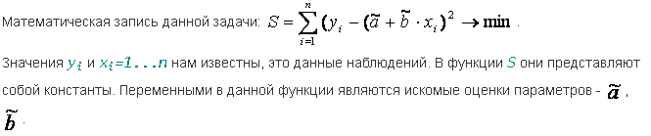
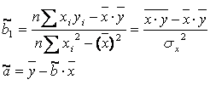
Метод наименьших квадратов (теория)

Slide 13

Метод наименьших квадратов (практика)

Slide 14
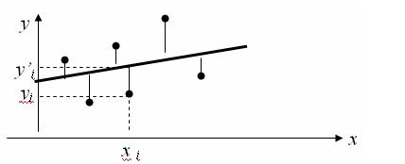
Метод наименьших квадратов графически (на примере линейной модели)

Slide 15
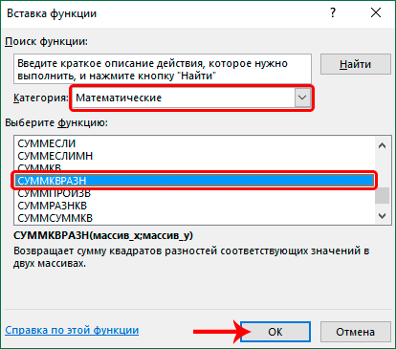
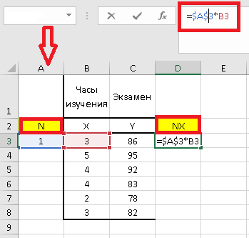
МНК в MS Excel
https://www.youtube.com/watch?v=X6MC6gvimBU
Активировать модуль «Поиск решения»
ПРАВИЛЬНО ЗАДАТЬ МАССИВЫ ДАННЫХ х И у:
«х» указать ячейки, соответствующие наблюдениям переменной У)
«у» (указать ячейки, соответствующие расчетным данным в колонке NX)

Slide 16
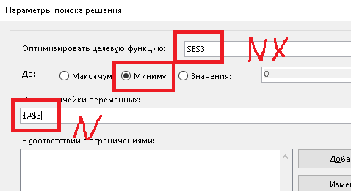
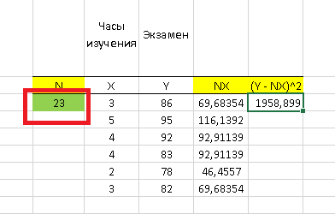
https://microexcel.ru/metod-naimenshih-kvadratov/
Наименьший квадрат функции

Slide 17
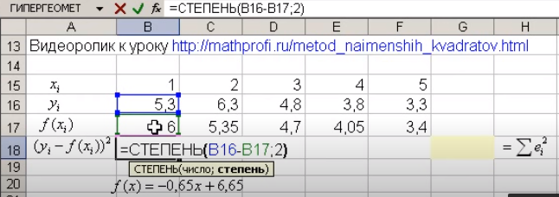
Видео сюжеты в помощь
https://www.youtube.com/watch?v=UcwI7tY7bss
https://www.youtube.com/watch?v=_-XAg8gQ2ak
https://www.youtube.com/watch?v=YSnVUt0JqSI
https://excel2.ru/articles/mnk-metod-naimenshih-kvadratov-v-ms-excel
https://www.youtube.com/watch?v=WrZFJtfVSzw
https://www.youtube.com/watch?v=xdegHGtlWNU
https://www.youtube.com/watch?v=o6LCAscFgzQ

